Slide 1
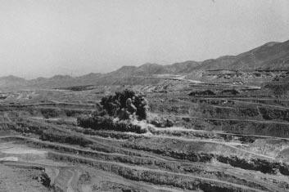
PERFORACIÓN Y TRONADURA II (RAJO)
MÓDULO PERFORACIÓN ROTATIVA CON TRICONOS
ENRIQUE TOUTIN CISTERNA
INGENIERO CIVIL DE MINAS
EMAIL: enrique.toutin@uac.cl

Slide 2
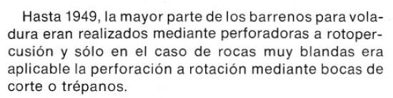
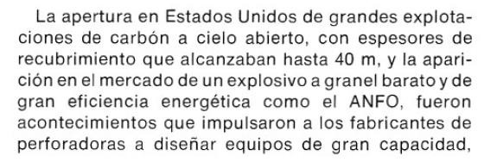
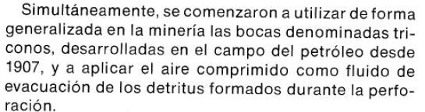
PERFORACIÓN Y TRONADURA II (RAJO)
MÓDULO N° 2 PERFORACIÓN ROTATIVA CON TRICONOS

Slide 3
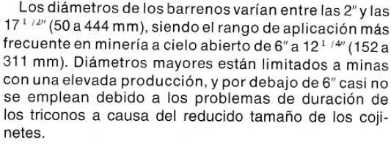
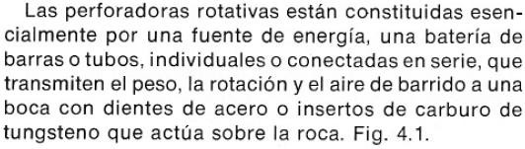
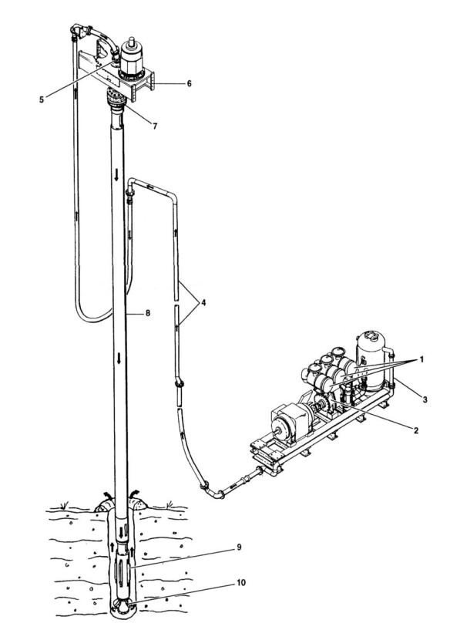
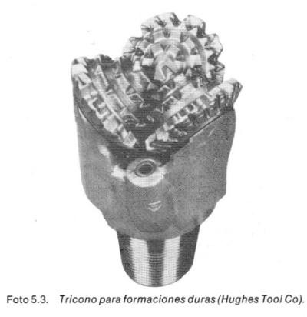
PERFORACIÓN Y TRONADURA II (RAJO)
MÓDULO N° 2 PERFORACIÓN ROTATIVA CON TRICONOS

Slide 4
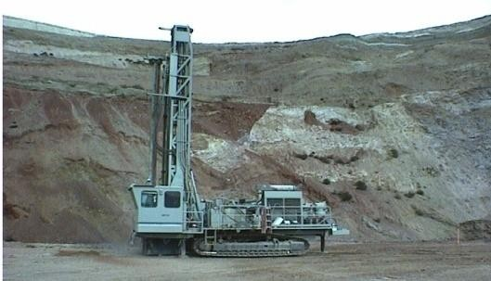
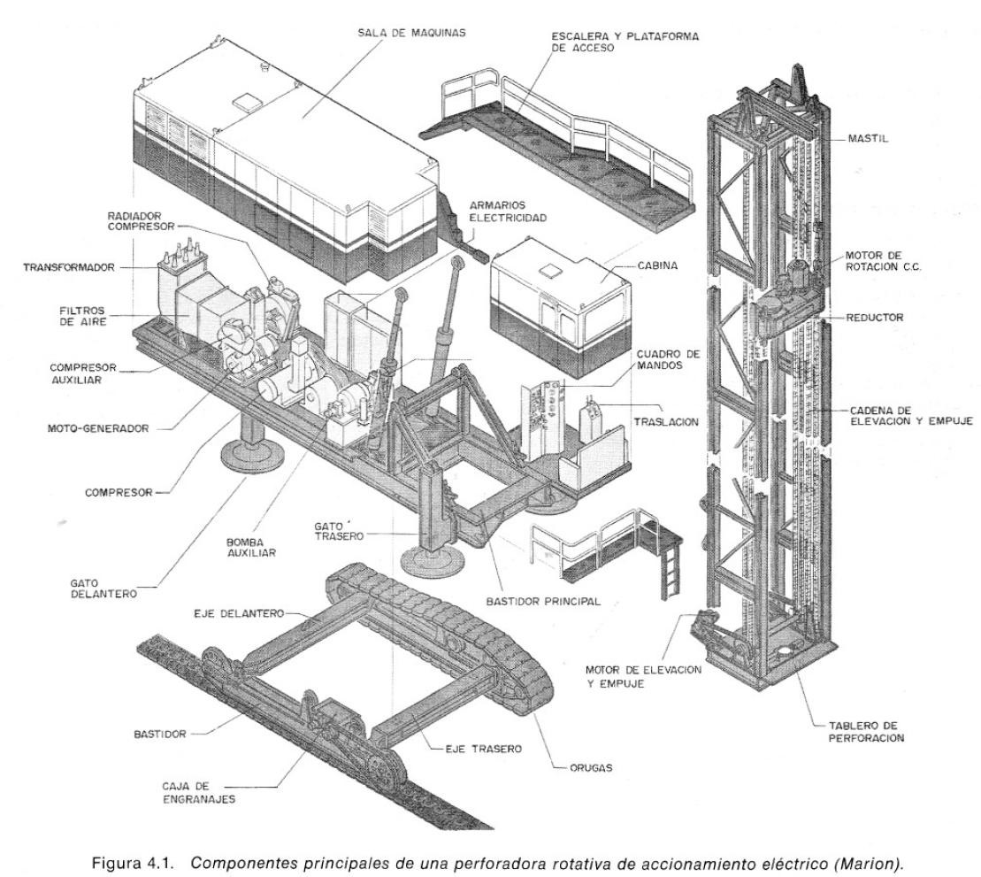
PERFORACIÓN Y TRONADURA II (RAJO)
MÓDULO N° 2 PERFORACIÓN ROTATIVA CON TRICONOS

Slide 5
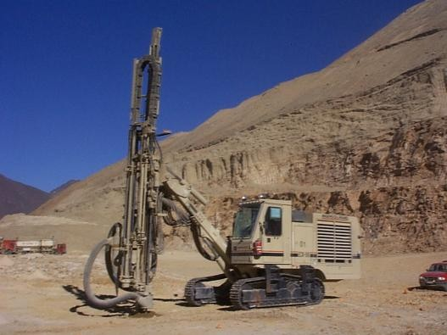
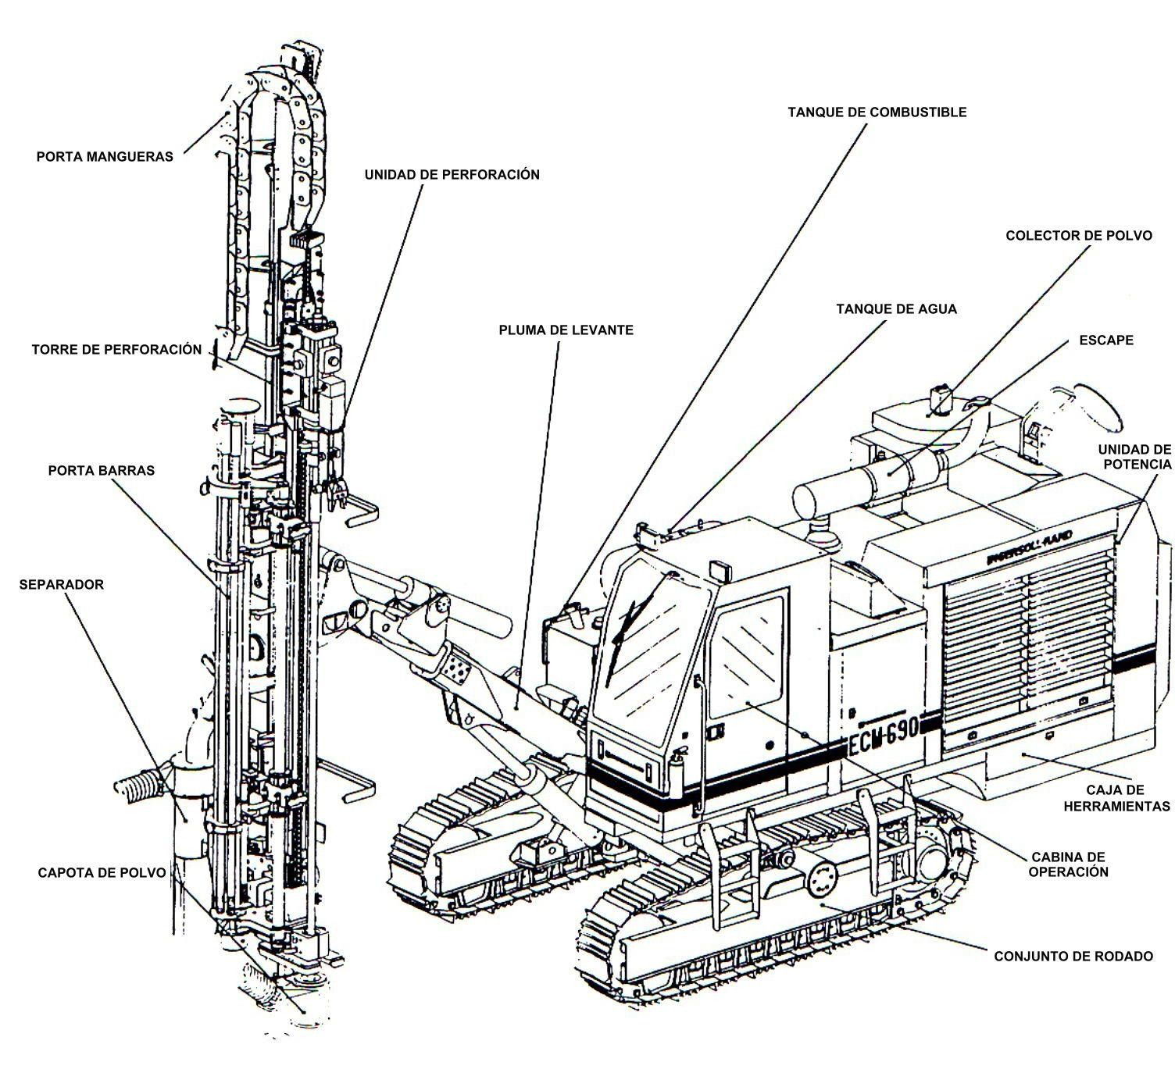
PERFORACIÓN Y TRONADURA II (RAJO)
MÓDULO N° 2 PERFORACIÓN ROTATIVA CON TRICONOS

Slide 6
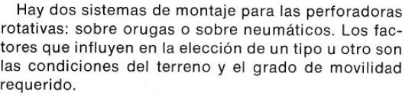



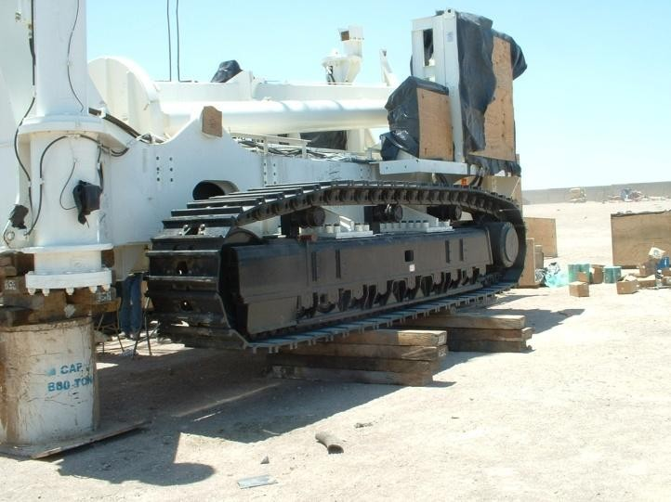
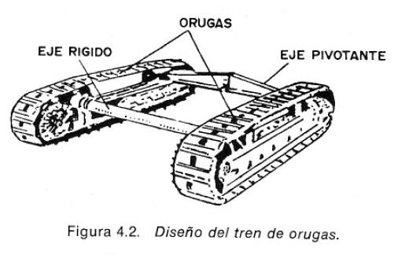
PERFORACIÓN Y TRONADURA II (RAJO)
MÓDULO N° 2 PERFORACIÓN ROTATIVA CON TRICONOS

Slide 7

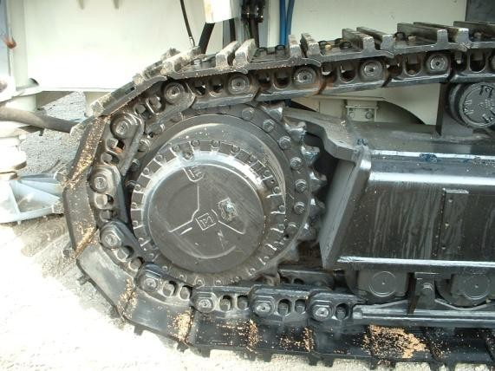


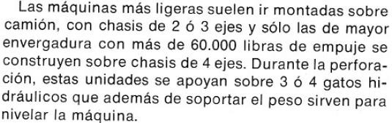
PERFORACIÓN Y TRONADURA II (RAJO)
MÓDULO N° 2 PERFORACIÓN ROTATIVA CON TRICONOS

Slide 8
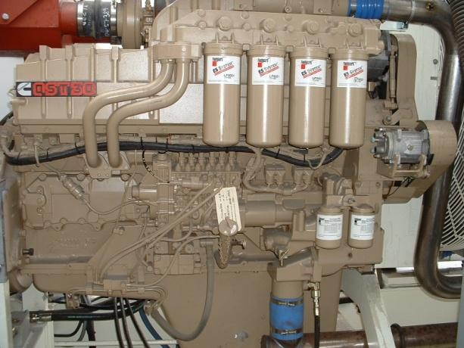
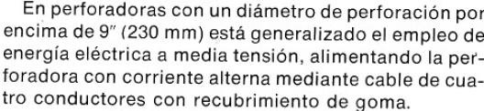


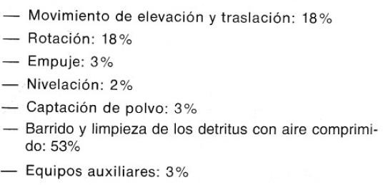
PERFORACIÓN Y TRONADURA II (RAJO)
MÓDULO N° 2 PERFORACIÓN ROTATIVA CON TRICONOS

Slide 9
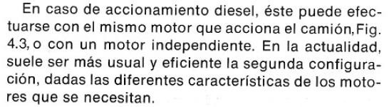
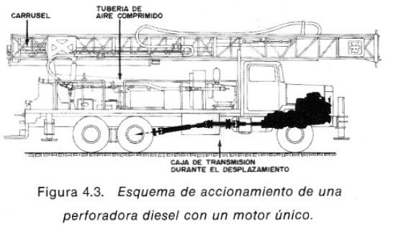
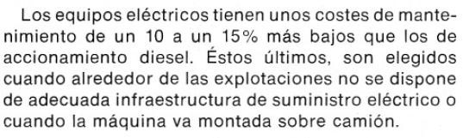
PERFORACIÓN Y TRONADURA II (RAJO)
MÓDULO N° 2 PERFORACIÓN ROTATIVA CON TRICONOS

Slide 10
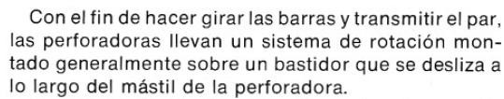
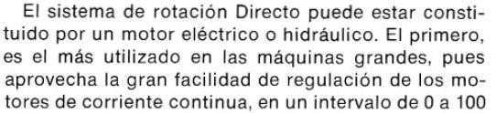
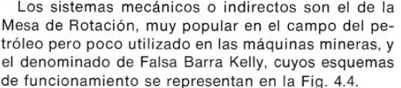
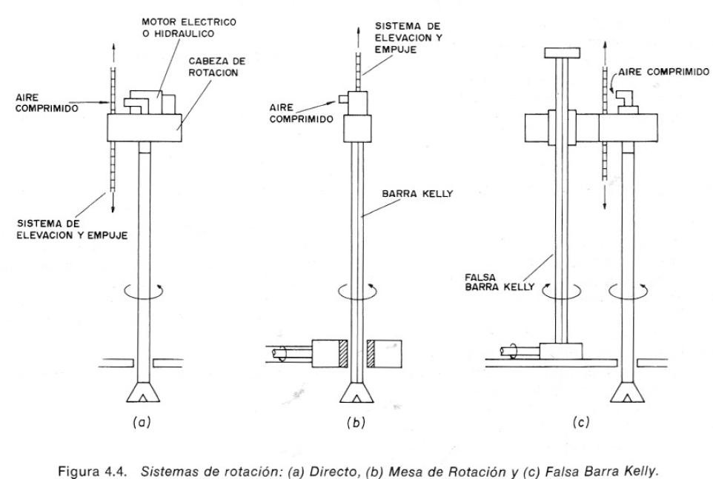
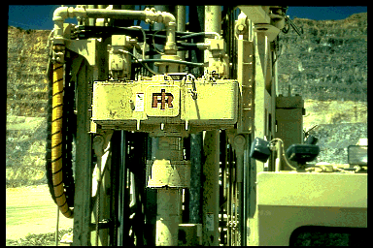
PERFORACIÓN Y TRONADURA II (RAJO)
MÓDULO N° 2 PERFORACIÓN ROTATIVA CON TRICONOS

Slide 11
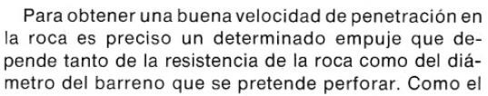
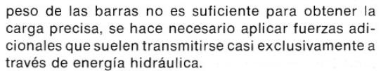
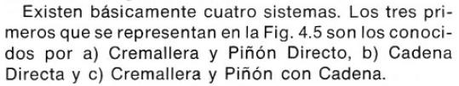
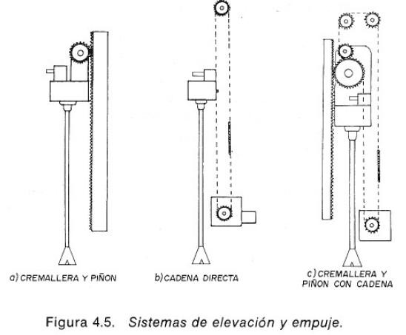
PERFORACIÓN Y TRONADURA II (RAJO)
MÓDULO N° 2 PERFORACIÓN ROTATIVA CON TRICONOS

Slide 12
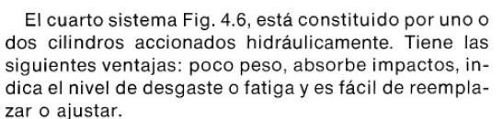
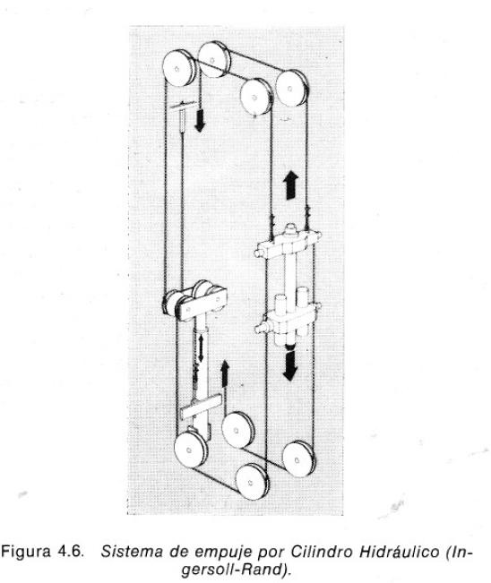
PERFORACIÓN Y TRONADURA II (RAJO)
MÓDULO N° 2 PERFORACIÓN ROTATIVA CON TRICONOS

Slide 13
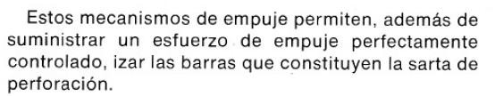
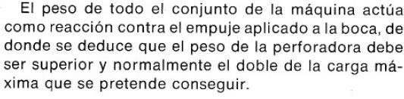

PERFORACIÓN Y TRONADURA II (RAJO)
MÓDULO N° 2 PERFORACIÓN ROTATIVA CON TRICONOS

Slide 14
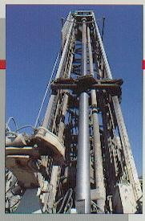
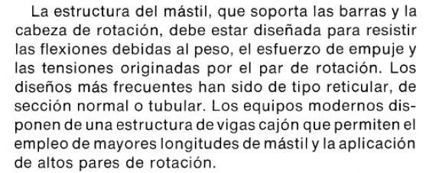
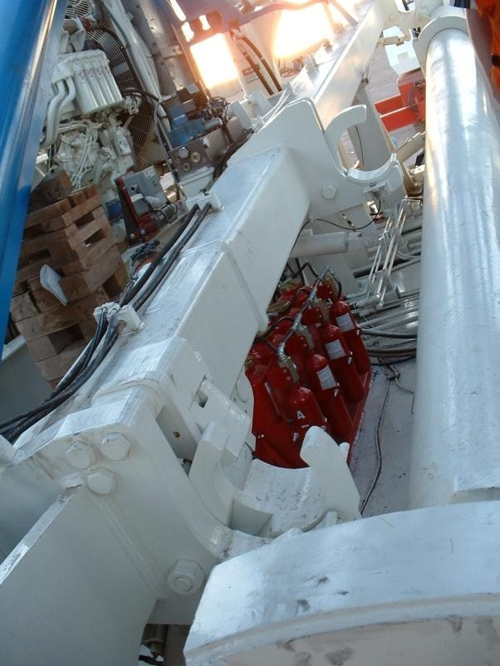
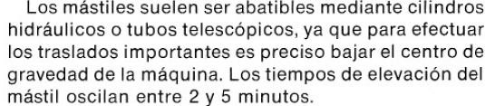
PERFORACIÓN Y TRONADURA II (RAJO)
MÓDULO N° 2 PERFORACIÓN ROTATIVA CON TRICONOS

Slide 15
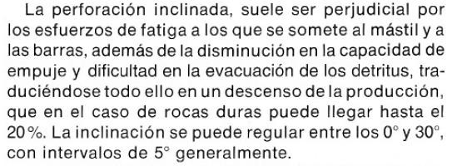
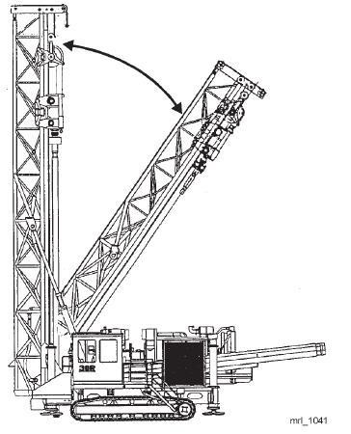
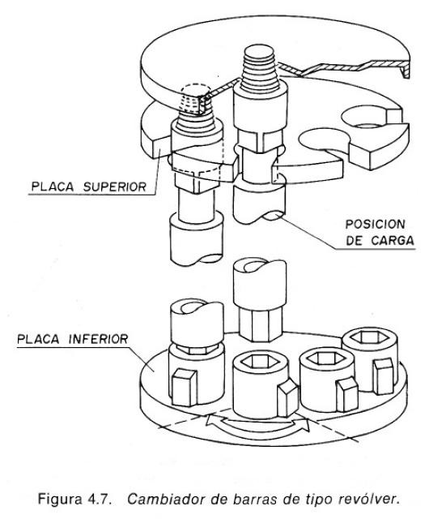
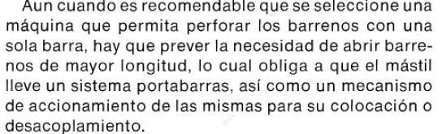
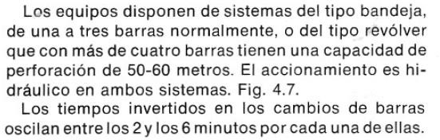
PERFORACIÓN Y TRONADURA II (RAJO)
MÓDULO N° 2 PERFORACIÓN ROTATIVA CON TRICONOS

Slide 16
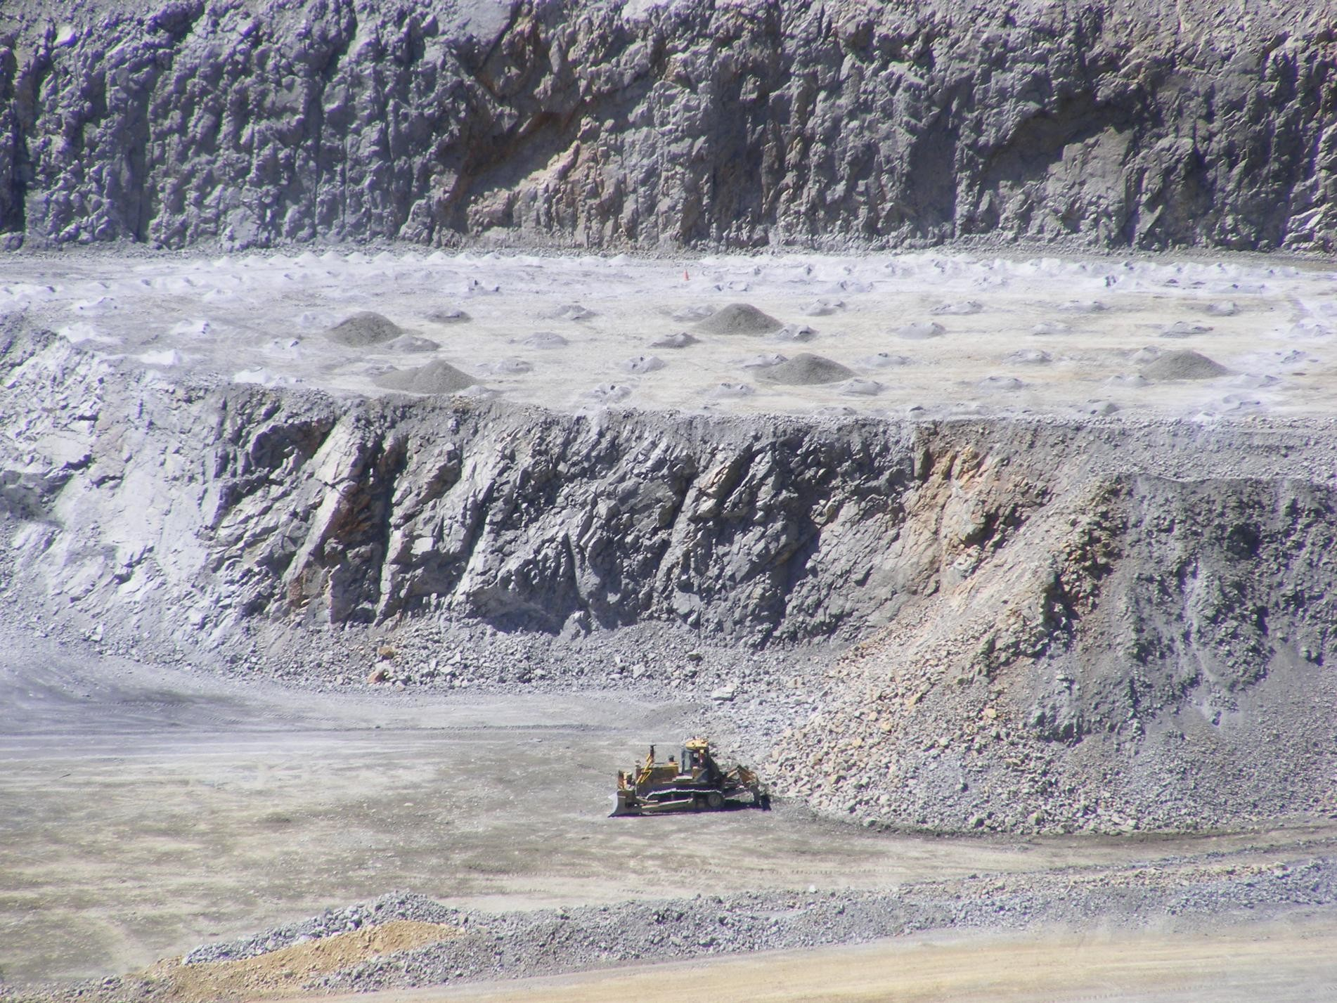
PERFORACIÓN Y TRONADURA II (RAJO)
MÓDULO N° 2 PERFORACIÓN ROTATIVA CON TRICONOS

Slide 17
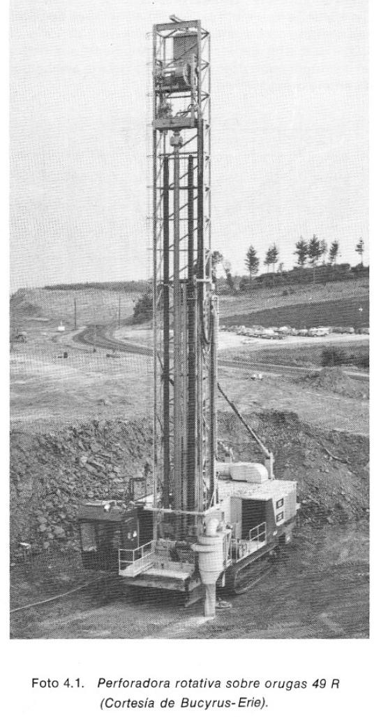


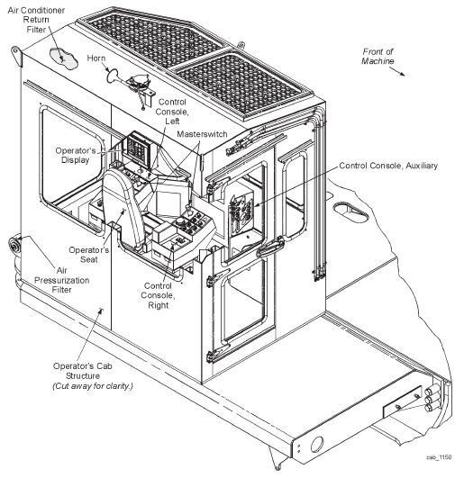
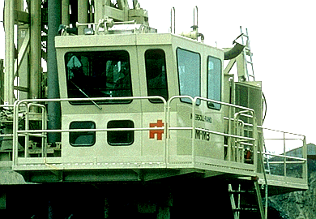
PERFORACIÓN Y TRONADURA II (RAJO)
MÓDULO N° 2 PERFORACIÓN ROTATIVA CON TRICONOS

Slide 18
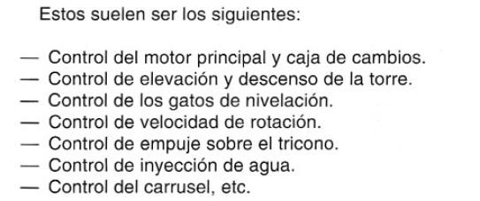


PERFORACIÓN Y TRONADURA II (RAJO)
MÓDULO N° 2 PERFORACIÓN ROTATIVA CON TRICONOS

Slide 19





PERFORACIÓN Y TRONADURA II (RAJO)
MÓDULO N° 2 PERFORACIÓN ROTATIVA CON TRICONOS

Slide 20



PERFORACIÓN Y TRONADURA II (RAJO)
MÓDULO N° 2 PERFORACIÓN ROTATIVA CON TRICONOS

Slide 21




PERFORACIÓN Y TRONADURA II (RAJO)
MÓDULO N° 2 PERFORACIÓN ROTATIVA CON TRICONOS

Slide 22

PERFORACIÓN Y TRONADURA II (RAJO)
MÓDULO N° 2 PERFORACIÓN ROTATIVA CON TRICONOS

Slide 23



PERFORACIÓN Y TRONADURA II (RAJO)
MÓDULO N° 2 PERFORACIÓN ROTATIVA CON TRICONOS

Slide 24




PERFORACIÓN Y TRONADURA II (RAJO)
MÓDULO N° 2 PERFORACIÓN ROTATIVA CON TRICONOS

Slide 25













Amortiguador
Sustituto
Barra de perforación
Anillo guía Adapter/estabilizador Tricono

Slide 26





PERFORACIÓN Y TRONADURA II (RAJO)
MÓDULO N° 2 PERFORACIÓN ROTATIVA CON TRICONOS

Slide 27



PERFORACIÓN Y TRONADURA II (RAJO)
MÓDULO N° 2 PERFORACIÓN ROTATIVA CON TRICONOS

Slide 28

PERFORACIÓN Y TRONADURA II (RAJO)
MÓDULO N° 2 PERFORACIÓN ROTATIVA CON TRICONOS

Slide 29






PERFORACIÓN Y TRONADURA II (RAJO)
MÓDULO N° 2 PERFORACIÓN ROTATIVA CON TRICONOS

Slide 30





PERFORACIÓN Y TRONADURA II (RAJO)
MÓDULO N° 2 PERFORACIÓN ROTATIVA CON TRICONOS

Slide 31






PERFORACIÓN Y TRONADURA II (RAJO)
MÓDULO N° 2 PERFORACIÓN ROTATIVA CON TRICONOS

Slide 32








PERFORACIÓN Y TRONADURA II (RAJO)
MÓDULO N° 2 PERFORACIÓN ROTATIVA CON TRICONOS

Slide 33




PERFORACIÓN Y TRONADURA II (RAJO)
MÓDULO N° 2 PERFORACIÓN ROTATIVA CON TRICONOS

Slide 34





PERFORACIÓN Y TRONADURA II (RAJO)
MÓDULO N° 2 PERFORACIÓN ROTATIVA CON TRICONOS

Slide 35






PERFORACIÓN Y TRONADURA II (RAJO)
MÓDULO N° 2 PERFORACIÓN ROTATIVA CON TRICONOS

Slide 36





PERFORACIÓN Y TRONADURA II (RAJO)
ORACIÓN ROTATIVA CON TRICONOS
MÓDULO N° 2 PERF

Slide 37





PERFORACIÓN Y TRONADURA II (RAJO)
MÓDULO N° 2 PERFORACIÓN ROTATIVA CON TRICONOS

Slide 38


PERFORACIÓN Y TRONADURA II (RAJO)
MÓDULO N° 2 PERFORACIÓN ROTATIVA CON TRICONOS

Slide 39


PERFORACIÓN Y TRONADURA II (RAJO)
MÓDULO N° 2 PERFORACIÓN ROTATIVA CON TRICONOS

Slide 40



PERFORACIÓN Y TRONADURA II (RAJO)
MÓDULO N° 2 PERFORACIÓN ROTATIVA CON TRICONOS

Slide 41




PERFORACIÓN Y TRONADURA II (RAJO)
MÓDULO N° 2 PERFORACIÓN ROTATIVA CON TRICONOS

Slide 42






PERFORACIÓN Y TRONADURA II (RAJO)
MÓDULO N° 2 PERFORACIÓN ROTATIVA CON TRICONOS

Slide 43





PERFORACIÓN Y TRONADURA II (RAJO)
MÓDULO N° 2 PERFORACIÓN ROTATIVA CON TRICONOS

Slide 44




PERFORACIÓN Y TRONADURA II (RAJO)
MÓDULO N° 2 PERFORACIÓN ROTATIVA CON TRICONOS

Slide 45



PERFORACIÓN Y TRONADURA II (RAJO)
° 2 PERFORACIÓN ROTATIVA CON TRICONOS
MÓDULO N

Slide 46


PERFORACIÓN Y TRONADURA II (RAJO)
N° 2 PERFORACIÓN ROTATIVA CON TRICONOS
MÓDULO

Slide 47






PERFORACIÓN Y TRONADURA II (RAJO)
MÓDULO N° 2 P NOS
ERFORACIÓN ROTATIVA CON TRICO

Slide 48



PERFORACIÓN Y TRONADURA II (RAJO)
MÓDULO N° 2 PERFORACIÓN ROTATIVA CON TRICONOS

Slide 49




PERFORACIÓN Y TRONADURA II (RAJO)
MÓDULO N° 2 PERFORACIÓN ROTATIVA CON TRICONOS

Slide 50




PERFORACIÓN Y TRONADURA II (RAJO)
MÓDULO N° 2 PERFORACIÓN ROTATIVA CON TRICONOS

Slide 51






PERFORACIÓN Y TRONADURA II (RAJO)
MÓDULO N° 2 PERFORACIÓN ROTATIVA CON TRICONOS

Slide 52




PERFORACIÓN Y TRONADURA II (RAJO)
MÓDULO N° 2 PERFORACIÓN ROTATIVA CON TRICONOS

Slide 53


PERFORACIÓN Y TRONADURA II (RAJO)
TATIVA CON TRICONOS
MÓDULO N° 2 PERFORACIÓN RO

Slide 54




PERFORACIÓN Y TRONADURA II (RAJO)
MÓDULO N° 2 PERFORACIÓN ROTATIVA CON TRICONOS

Slide 55




PERFORACIÓN Y TRONADURA II (RAJO)
MÓDULO N° 2 PERFORACIÓN ROTATIVA CON TRICONOS

Slide 56



PERFORACIÓN Y TRONADURA II (RAJO)
MÓDULO N° 2 PERFORACIÓN ROTATIVA CON TRICONOS

Slide 57







PERFORACIÓN Y TRONADURA II (RAJO)
MÓDULO N° 2 PERFORACIÓN ROTATIVA CON TRICONOS

Slide 58



PERFORACIÓN Y TRONADURA II (RAJO)
MÓDULO N° 2 PERFORACIÓN ROTATIVA CON TRICONOS

Slide 59


PERFORACIÓN Y TRONADURA II (RAJO)
DULO N° 2 PERFORACIÓN ROTATIVA CON TRICONOS
MÓ

Slide 60



PERFORACIÓN Y TRONADURA II (RAJO)
MÓDULO N° 2 PERFORACIÓN ROTATIVA CON TRICONOS

Slide 61



PERFORACIÓN Y TRONADURA II (RAJO)
MÓDULO N° 2 PERFORACIÓN ROTATIVA CON TRICONOS

Slide 62


P
ERFORACIÓN Y TRONADURA II (RAJO)
MÓDULO N° 2 PERFORACIÓN ROTATIVA CON TRICONOS
(1 Peseta = 4 Pesos Chilenos)

Slide 63




PERFORACIÓN Y TRONADURA II (RAJO)
° 2 PERFORACIÓN ROTATIVA CON TRICONOS
MÓDULO N

Slide 64




PERFORACIÓN Y TRONADURA II (RAJO)
N° 2 PERFORACIÓN ROTATIVA CON TRICONOS
MÓDULO

Slide 65




PERFORACIÓN Y TRONADURA II (RAJO)
MÓDULO N° 2 PERFORACIÓN ROTATIVA CON TRICONOS

Slide 66




PERFORACIÓN Y TRONADURA II (RAJO)
MÓDULO N° 2 PERFORACIÓN ROTATIVA CON TRICONOS

Slide 67

PERFORACIÓN Y TRONADURA II (RAJO)
VA CON TRICONOS
MÓDULO N° 2 PERFORACIÓN ROTATI

Slide 68






PERFORACIÓN Y TRONADURA II (RAJO)
MÓDULO N° 2 PERFORACIÓN ROTATIVA CON TRICONOS

Slide 69
PERFORACIÓN Y TRONADURA II (RAJO)
MÓDULO N° 2 PERFORACIÓN ROTATIVA CON TRICONOS

Slide 70

PERFORACIÓN Y TRONADURA II (RAJ
MÓDULO N° 2 PERFORACIÓN ROTATIVA CON TRICO
O)
NOS

Slide 71

PERFORACIÓN Y TRONADURA II (RAJO)
MÓDULO N° 2 PERFORACIÓN ROTATIVA CON TRICONOS

Slide 72
PERFORACIÓN Y TRONADURA II (RAJO)
MÓDULO N° 2 PERFORACIÓN ROTATIVA CON TRICONOS

Slide 73
PERFORACIÓN Y TRONADURA II (RAJO)
MÓDULO N° 2 PERFORACIÓN ROTATIVA CON TRICONOS

